Slide 1

Pohybová energie
NÁZEV ŠKOLY | 2. ZŠ J. A. Komenského Milevsko, J. A. Komenského 1023, okres Písek
ČÍSLO PROJEKTU | CZ.1.07/1.4.00/21.1611
ČÍSLO ŠABLONY | III/2 Inovace a zkvalitnění výuky prostřednictvím ICT
NÁZEV MATERIÁLU | Pohybová energie
ČÍSLO SADY | 1
ČÍSLO MATERIÁLU | VY_32_INOVACE_13
AUTOR MATERIÁLU | Mgr. Jan Hrubec

Slide 2
Jaká tělesa mají pohybovou energii ?
Pohybující se těleso má pohybovou energii.

Slide 3
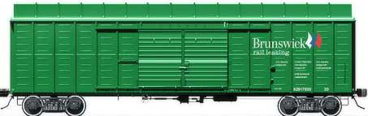
Na čem závisí pohybová energie tělesa ?

Slide 4
Na čem závisí pohybová energie tělesa ?

Slide 5
Rychleji pohybující se vagón posune stojící vagón po delší dráze než pomalejší vagón.

Slide 6
Rychleji pohybující se vagón posune stojící vagón po delší dráze než pomalejší vagón.
Rychleji pohybující se vagón má větší pohybovou energii.
Pohybová energie závisí na rychlosti tělesa.

Slide 9
Dva jedoucí vagóny posunuly stojící vagón o větší vzdálenost.
Dva vagóny mají větší pohybovou energii.
Pohybová energie závisí na hmotnosti tělesa.

Slide 10
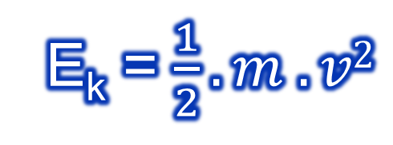
Pohybová energie . . . . . . . . . . . E_{k}
Základní jednotka . . . . . joule . . . J
E_{k} = $\frac{1}{2}. m . v2$
m . . . . . . hmotnost
v . . . . . . rychlost
Pohybující se těleso vykoná při nárazu do stojícího tělesa práci.
E_{k} = W

Slide 11
Otázky a úlohy
1. Jaká tělesa mají pohybovou energii ?
2. Kdy je pohybová energie tělesa nulová ?
3. Jak můžeš zvětšit pohybovou energii
tělesa? Uveď příklady.
4. Po trati vedle sebe běží Petr a Ivan. Co
můžeš říci o jejich pohybových energiích
vzhledem k trati, když Ivan má 1,5 krát
větší hmotnost než Petr ?

Slide 12
5. Proč se špalek nerozštípne, když na něj
sekeru pouze opřeme ostřím, a proč při
prudkém úderu sekery se špalek rozletí ?
6. Může mít řidič automobilu jedoucího po
silnici současně nulovou a nenulovou
pohybovou energii. Objasni.

Slide 13
Zdroje a literatura :
Fyzika pro 8 ročník ZŠ, PROMETHEUS 2001, doc. RNDr. Růžena Kolářová, CSc., PaedDr. Jiří Bohuněk.
http://www.maxikovy-hracky.cz/katalog/vlaky-a-prislusenstvi/elektricke-vlacky/boston-express-mehano-t722

